Slide 1
用户交互
第17章

Slide 2
教学重点
掌握如何捕获物体
掌握如何拖拽物体
掌握如何抛掷物体

Slide 3
17.1 用户交互
所谓的用户交互，指的是用户借助鼠标或键盘参与到Canvas动画中，来实现一些互动效果。用户交互，往往借助两个事件来实现：一是“键盘事件”；二是“鼠标事件”。

Slide 4
17.2 捕获物体
在Canvas中，对于物体的捕获，我们分为以下4种情况来考虑。
矩形的捕获
圆的捕获
多边形的捕获
不规则图形的捕获

Slide 5
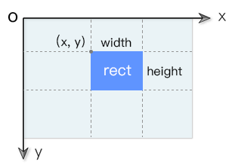
1、矩形的捕获

Slide 6
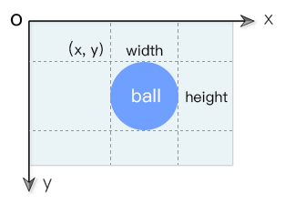
2、圆的捕获

Slide 7
17.3 拖拽物体
在Canvas中，想要拖拽一个物体，一般情况下需要以下3步。
（1）捕获物体：在鼠标按下（mousedown）时，判断鼠标坐标是否落在物体上面，如果是，就添加mousemove和moveup这两个事件。
（2）移动物体：在鼠标移动（mousemove）中，更新物体坐标为鼠标坐标。
（3）松开物体：在鼠标松开（mouseup）时，移除mouseup事件（自身事件也得移除）和mousemove事件。

Slide 8
语法：
cnv.addEventListener("mousedown", function () {
cnv.addEventListener("mousemove", onMouseMove, false);
cnv.addEventListener("mouseup", onMouseUp, false);
}, false);

Slide 9
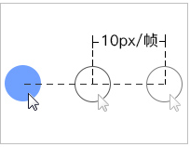
17.4 抛掷物体
举个例子，如果你以每帧10px的速度向左拖拽小球，那么在你释放小球时，它的速度向量应该是vx=-10。如果你以每帧10px的速度向下拖拽小球，那么在你释放小球时，它的速度向量应该为vy=10，以此类推。

